Slide 1

Webアプリケーション開発演習A
サーブレット
情報システム専攻科2年

Slide 2



ここまでのまとめ
○基本的なHTMLを学びました
・タグの基本的な使い方
○JSPを学びました
・<% %>の部分はjavaのコードとして扱われ
サーバー側で実行される。
○実際にサーバーにファイルをアップロードした
・WinSCP、FileZilaをつかってサーバーにファイル
をアップロードしまして、ブラウザから見ました

Slide 3
サーブレットを理解する！
Notes:
テーマ発表

Slide 4
サーブレットとは？ サーブレットの例
目次
Notes:
5分

Slide 5
サーブレットとは？ サーブレットの例
目次
Notes:
5分

Slide 6
サーブレットとは？
教科書P.60
サーブレット・・・javaを用いて実装された
サーバーサイドのプログラム

Slide 7

サーブレットとは？
どゆこと？？
Notes:
前回は、画面遷移の方法の一つとしてformタグを教えましたが
実はformタグは「データの送信」が主な目的なんです！

Slide 8
サーブレットとは？
ざっくり言うと・・・・
JSP・・・・HTML+Javaで記述されたもの
サーブレット・・・・Javaだけで記述されたもの

Slide 9
サーブレットとは？
ん？サーブレットはなぜ必要なんだ？
JSPはHTML+Javaなんだから
別にJSPで全て事足りるのでは？
Notes:
こう思った人は居ませんか？
結構鋭いです。

Slide 10
サーブレットとは？
理由を理解する為に
まだ、教えていませんが
例えば、DBに接続して値を取得するJSPがあったとします。
ソースを見てみましょう！

Slide 11
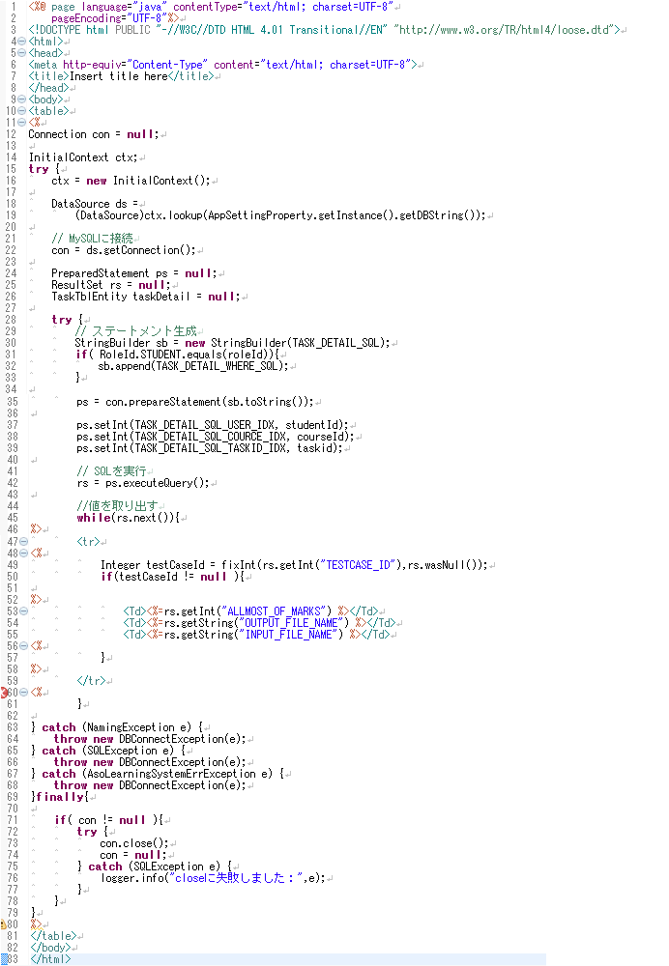

サーブレットとは？
Notes:
ぱっと見どうでしょうか？
わかりやすいですか？？？？ とてもごちゃごちゃして、判りづらいですね・・・・
なぜ、わかりづらいかというと、どこからどこまでが、JavaでどこからがHTMLからの区別がわかり辛いからです。
つまりこういうことです・・・。

Slide 12
サーブレットとは？
複雑な処理をJSPに書くと
見にくくなる！
じゃあ、複雑な処理はどこに書くの？
Notes:
DBから値を取得する部分などは、ロジックが複雑で長くなりがちです。
こういった処理は、どうやらJSPに書くのには適していないようです。

Slide 13

サーブレットとは？
サーブレットでしょ！
正確には、「サーブレット＝複雑な処理をかくところ」ではないのですが
今のところは、JSPには複雑な処理を書かないほうが良い
と覚えておきましょう。
Notes:
正確には 複雑な処理を書く ＝ サーブレット
ではないんですが、今のところ、JSPには複雑な処理を書いてはダメということを覚えておきましょう

Slide 14
サーブレットとは？ サーブレットの例
目次
Notes:
5分

Slide 15


サーブレットの例
では、早速サーブレットを使った
プログラムを書いてみましょう！
https://github.com/nishino-naoyuki/2018Web
・サーブレットサンプル.pdf
Notes:
次の時間は確認テストですっ！

Slide 16

サーブレットの例
新しいことが何個が出てきました！

Slide 17
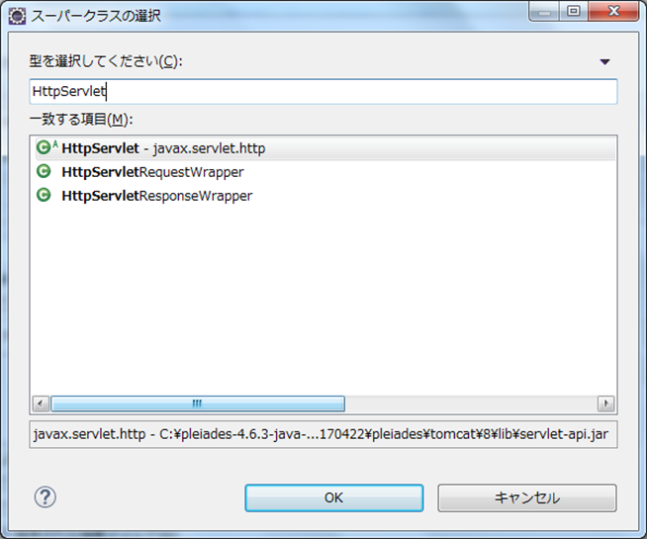
サーブレットの例
1つ目・・・・
HelloServletを作成する時に、HttpServletクラスをスーパークラスにしました！
Notes:
スーパークラスを設定するという事は、親クラスを設定するという事ですね！
派生を思い出させる

Slide 18

サーブレットの例
HttpServlet
自分で作る
サーブレット
サーブレットは必ずHttpServletから派生させなければならない！
Notes:
今回で言うと、HelloServletが自作のサーブレットとなるわけですが、サーブレットは必ずHttpServletクラスから派生させる必要があります！
これは決まりごとですので必ず覚えましょう

Slide 19
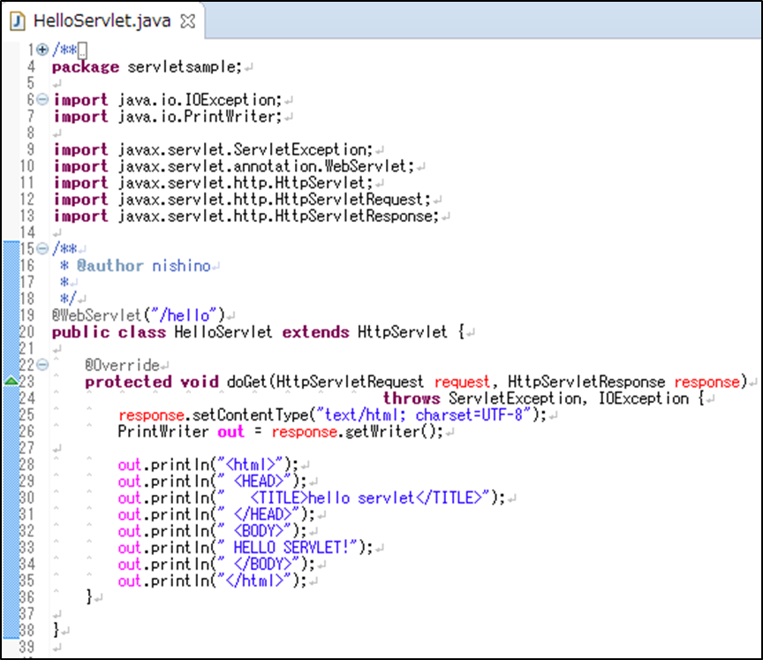
サーブレットの例
２つ目・・・・
@WebServlet(“/hello”)
ってなに？？？？？

Slide 20
サーブレットの例
＠が付いているこれは
アノテーション
と言います。
アノテーションにはいろいろな種類があるのですが
@Servletアノテーションは
サーブレットとURLを結びつける
アノテーションです
教科書P.89

Slide 21
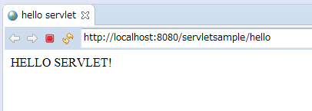
サーブレットの例
実行した時のURLを再確認

Slide 22
サーブレットの例
http://localhost:8080/servletsample/hello
http://localhost:8080/servletsample/hello
localhost:8080・・・サーバー名（この場合「自分のPC」）
servletsample・・・Webアプリ名（プロジェクト名と一致）
hello・・・実行するサーブレット（@Servletで指定）
Webアプリ名の後に来る文字列が@Serveltの対象となる

Slide 23
サーブレットの例
ちなみに・・・・
URLのhelloをhello2に変更すると・・・
hello2に対応するサーブレットが無い（@Servletの設定が無い）ために404エラー（そんなページありませんエラー）になります
Notes:
helloをhello2に変更すると４０４エラーになります。
これは、hello2とサーブレットを結び付けていない（そういう@Servletがない）ために見つけられず４０４エラーとなります。

Slide 24
サーブレットの例
３つ目・・・・
doGetメソッドって何やねん！
Notes:
HelloServletにはdoGetというメソッドを作りましたが、このdoGetメソッド何者でしょうか・・・？？？

Slide 25


サーブレットの例
リクエスト
http://localhost:8080/servletsample/hello
オーケー！helloできたから
HelloServletを実行するね！
あ、あれ？HelloServletの
どのメソッドを実行すっと？？
自分のPCのTomcat
Notes:
Webの仕組みをもう一度確認すると、localhostなので、自分のPCの富むキャットに、リクエストが飛びますが
受けたトムキャットは、@Servletから helloのURLがきたらHelloServletを実行するのはわかりますが
どのメソッドを実行すればよいかわかりません・・・・

Slide 26
サーブレットの例
実はリクエストには
2種類あって
GET通信
POST通信
の2種類があります

Slide 27
サーブレットの例
GET通信
リクエスト
http://localhost:8080/servletsample/hello
あ、GET通信だから
doGetメソッドを呼び出して
OKかー
オーケー！helloできたから
HelloServletを実行するね！
あ、あれ？HelloServletの
どのメソッドを実行すっと？？
自分のPCのTomcat
Notes:
GETつ信の場合はdoGetを呼び出す決まりなのです。

Slide 28
サーブレットの例
じゃあ、POST通信の時は？？
→doGetと同じ引数を持つ
doPostメソッドが存在し
doPostが呼ばれる！

Slide 29

サーブレットの例
じゃあ、どんなときにGET通信で
どんなときにPOST通信なの？

Slide 30
サーブレットの例
ざっくり言うと・・・
○POST通信
formタグのmethoｄ属性でPOSTを指定した時
○GET通信
それ以外（formでPOSTを指定する以外）のとき
・ブラウザのアドレスバーにURL直打ち
・Aタグで画面遷移するとき
・formタグのmethodでGETを指定した時

Slide 31
サーブレットの例
まとめると・・・
○POST通信
サーブレットのdoPostメソッドが呼ばれる
○GET通信
サーブレットのdoGetメソッドが呼ばれる

Slide 32
サーブレットの例
ちなみに・・・
よーく見るとここに聞いたことがある
キーワードがありますねぇ
オーバーライド・・・親クラスのメソッドを子クラスで
定義して、動きを変更すること
実はdoGetというメソッドはHttpServletが持っていて自作のサーブレットでオーバーライドすることで動作を変更しているのです！
Notes:
ちなみに・・・
何人かに聞いてみる

Slide 33
サーブレットの例
以上のことを踏まえて
教科書のサンプルを作ってみよう
教科書P.94 リスト3-4
Notes:
次の時間は確認テストですっ！

Slide 34

サーブレットを理解する
・JSPは「HTML+Java」なのに対してサーブレットは
Javaオンリー
・サーブレットの決まりごと
・HttpServletクラスから派生する
・URLとサーブレットの関連付けは@Servletで行う
・POST通信の時はdoPost、GET通信の時は
doGetが呼ばれる

